Slide 1

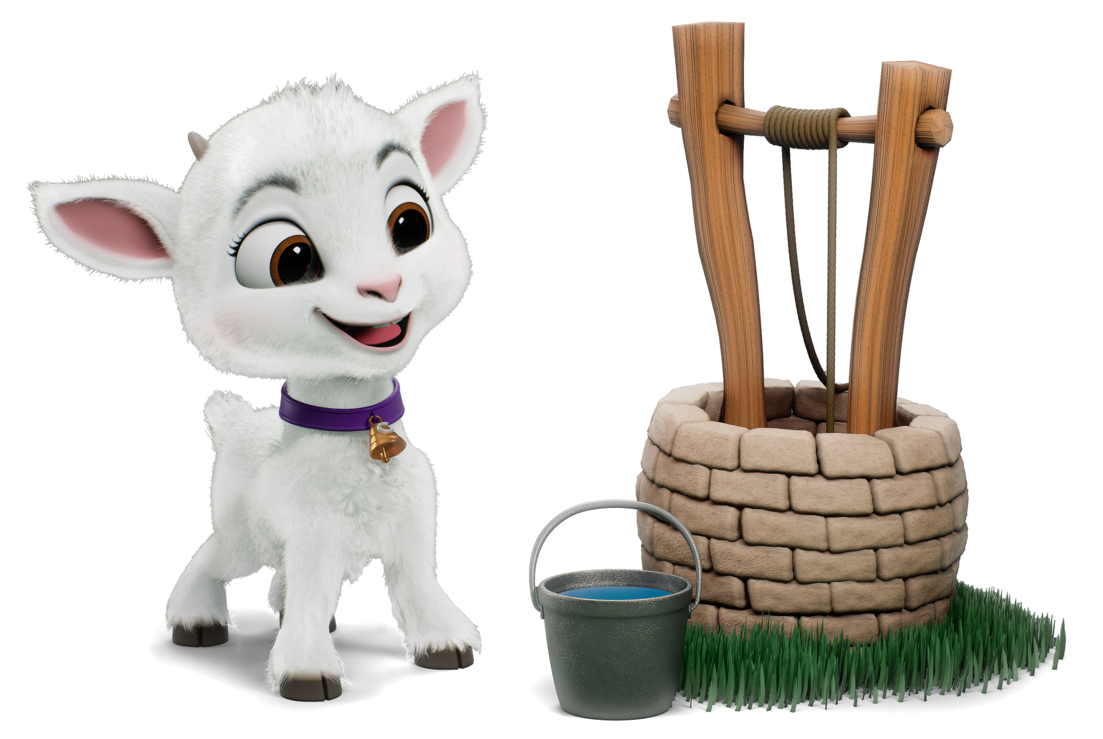

SAMLING I FASTETIDEN

Slide 2
Nå tenner vi det andre lys i regnbuen.
Og tenker vi på forandringer på jord.
Nå tenner vi det andre lys i regnbuen.
Må det bli fred for liten og for stor.

Slide 3
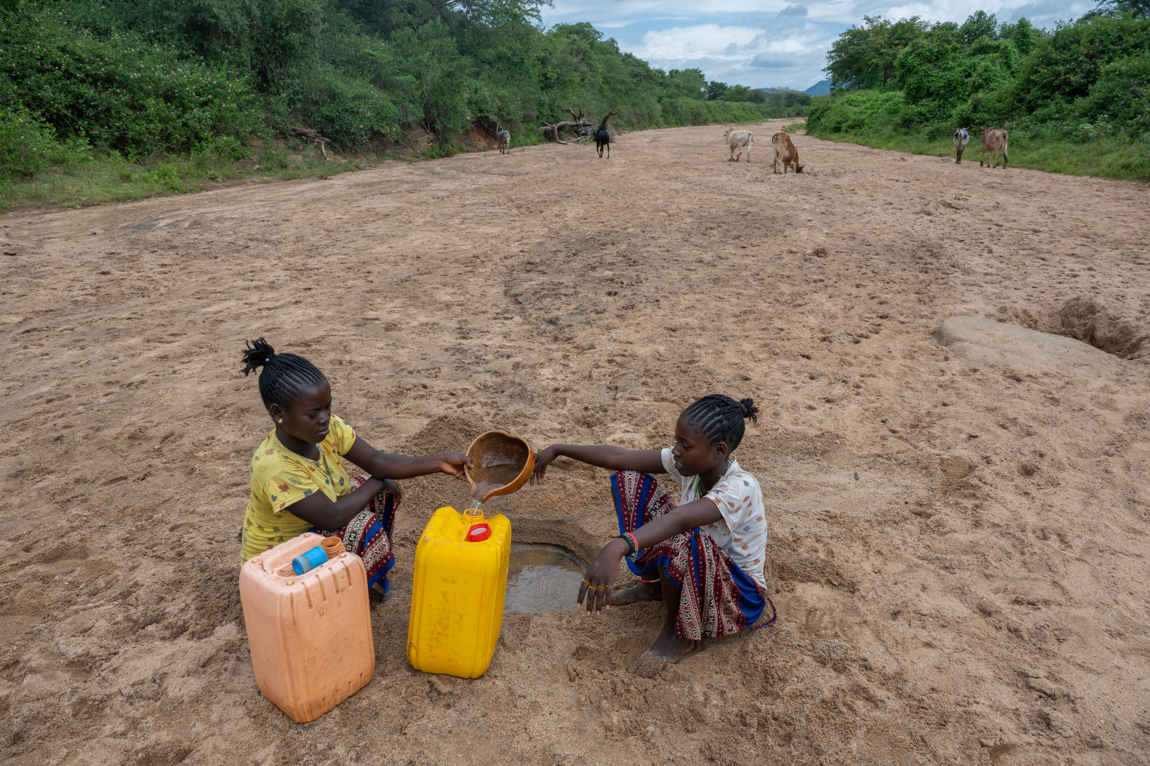


Slide 4
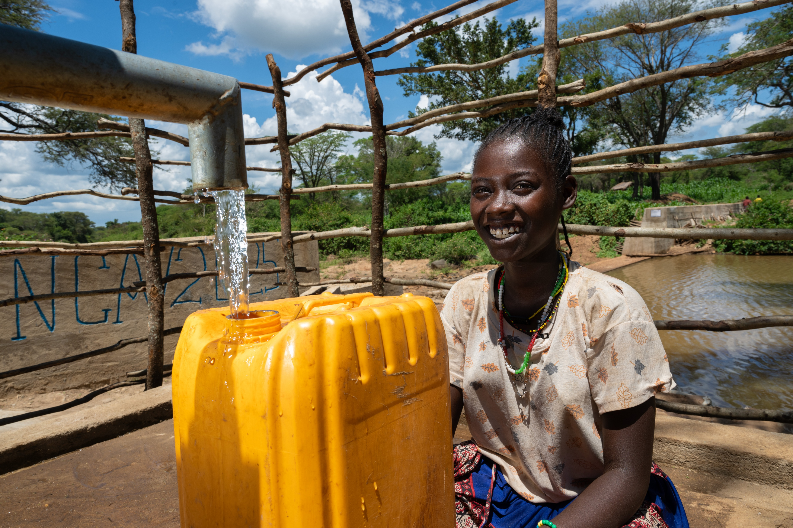

Slide 5
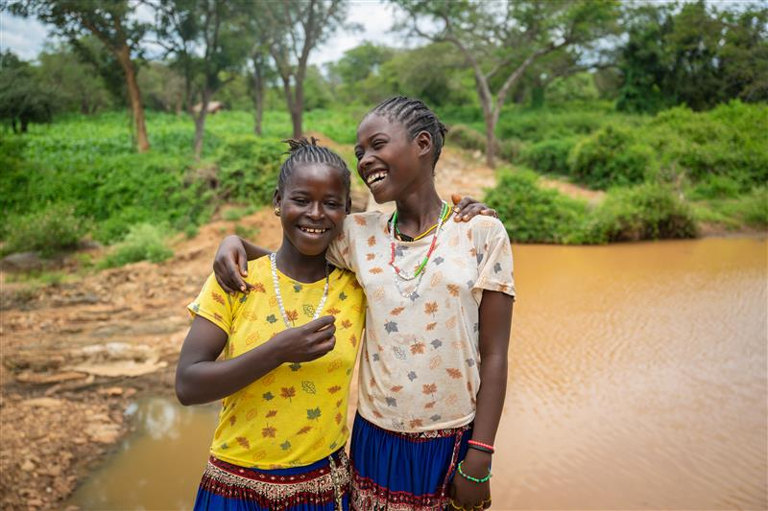

Slide 6
SAMLING I FASTETIDEN
Notes:
Overgang fra Chivo til bibelfortelling:
Nå kan Tsion og Gaba hente vann på bare noen minutter. De har tid til å gå på skole, leke og hjelpe familien. Livet ble helt annerledes. Forandring er mulig!

Slide 7
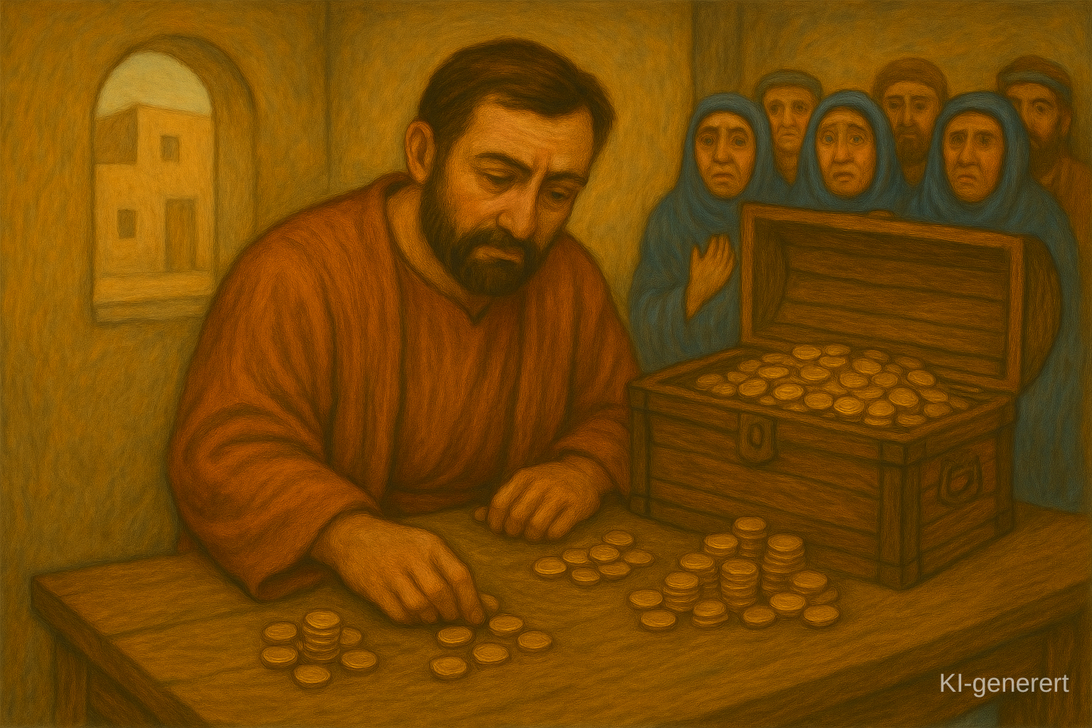
Notes:
Fortellingen om Sakkeus (Luk 19, 1-10)
I Bibelen leser vi om en mann som også opplevde stor forandring. Han het Sakkeus og bodde i byen Jeriko.
Han hadde et fint hus og mye penger, men han hadde fått dem på en urettferdig måte. Han tok mer penger fra folk enn han skulle, og derfor likte ingen ham.
Folk syntes han hadde gjort mye slemt og ville helst ikke være sammen med ham.

Slide 8
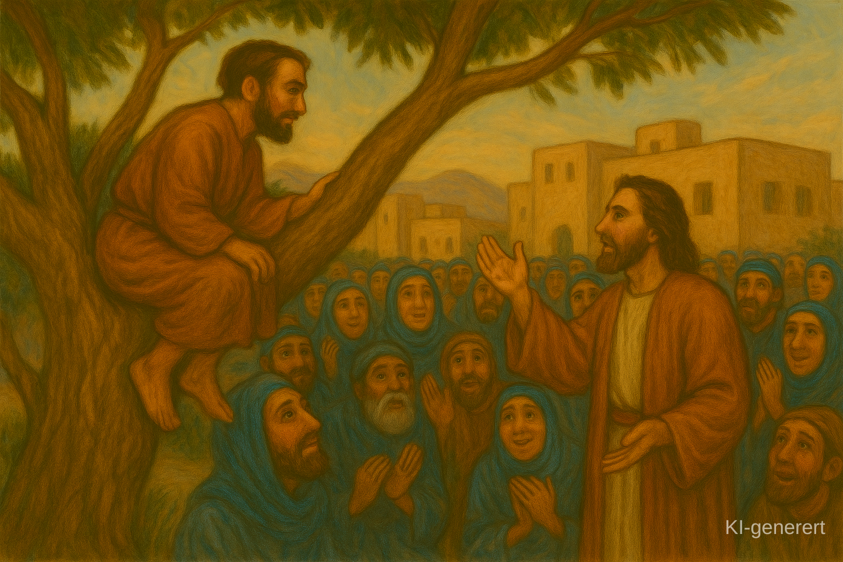
Notes:
Men Sakkeus hadde hørt om Jesus, og han ville så gjerne se ham!
Det var bare ett problem: Sakkeus var veldig liten, og han klarte ikke å se over alle de høye menneskene.
Han hoppet og strakte seg, men det hjalp ikke. Så fikk han en idé! Han løp foran folkemengden og klatret opp i et stort tre.
Der satt han mellom grenene og ventet. Nå kunne han se alt!
Da Jesus kom forbi, stoppet han under treet. Han så opp og sa:
«Sakkeus! Kom ned med en gang. Jeg vil være gjest i huset ditt i dag!»
Sakkeus ble kjempeglad! Han klatret ned så fort han kunne og tok imot Jesus med åpne armer. Folk rundt begynte å hviske:
«Hvorfor går Jesus hjem til ham? Han har gjort så mye galt!»

Slide 9
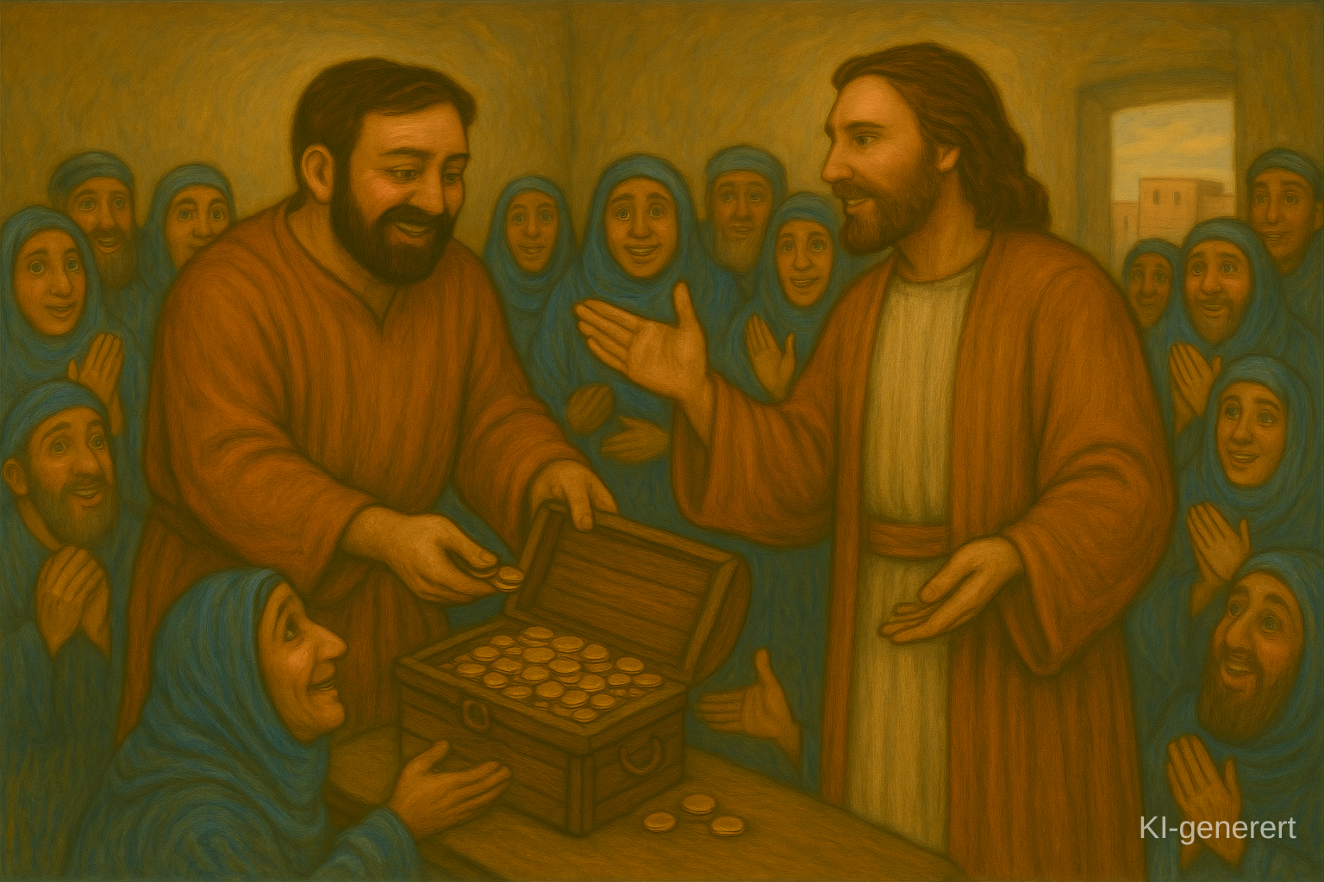
Notes:
Men Sakkeus sa til Jesus:
«Jeg vil dele pengene mine med dem som trenger det. Og hvis jeg har tatt noe som ikke var mitt, skal jeg gi det tilbake og enda mer!»
Jesus smilte og sa:
«I dag har det kommet noe godt til dette huset. Du har valgt å gjøre det rette.»
Avrunding:
Akkurat som Tsion og Gaba fikk et nytt liv med rent vann, fikk Sakkeus et nytt liv med Jesus. Forandring gir nye muligheter og håp.
akkurat der vi er.

Slide 10

Notes:
Bønn:
Kjære Gud Takk for at du har skapt alle mennesker.
Takk for at alle er like mye verdt.
Hjelp oss å skape positiv forandring slik at alle barn i verden får rent vann.

Slide 11

Notes:
Velsignelse (synges):
Må Gud velsigne deg
Må Gud velsigne deg
Hvert minutt av din tid
Hver en dag av ditt liv
Må Gud velsigne deg

